Slide 1

Dodawanie bazy danych za pomocą JPA
Kamil Pierzchała, Paweł Malec, Kamila Skałba, Jakub Dobrowolski, Michał Półchłopek

Slide 2
Czym jest JPA
JPA- jest to dedykowana technologia dostępu do relacyjnych baz danych wewnątrz Jakarta EE.
Jej celem jest zapewnienie łatwej obsługi tabel SQL za pomocą obiektów Java.

Slide 3
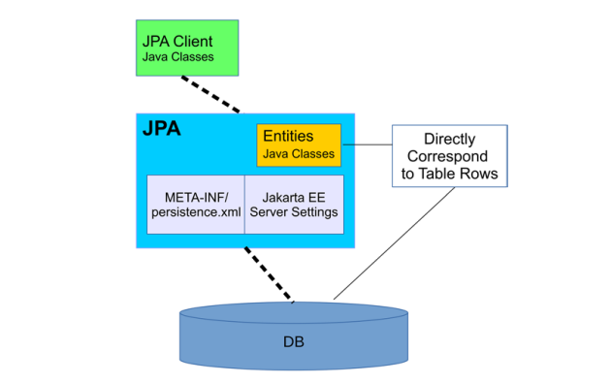
Ukrywanie logiki bazodanowej z JPA

Slide 4
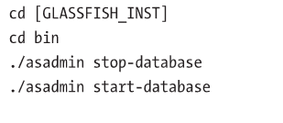

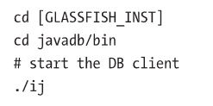



Konfiguracja bazy SQL
1.
5.
2.
6.
3.
4.

Slide 5
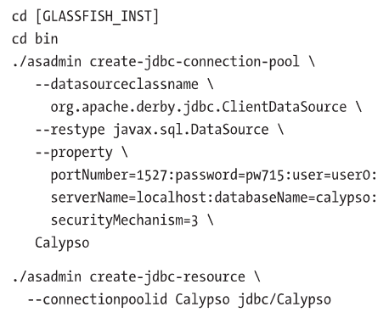
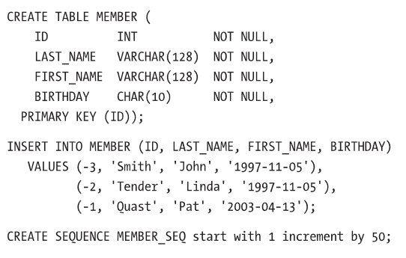
Konfiguracja bazy SQL c.d
7.
8.

Slide 6
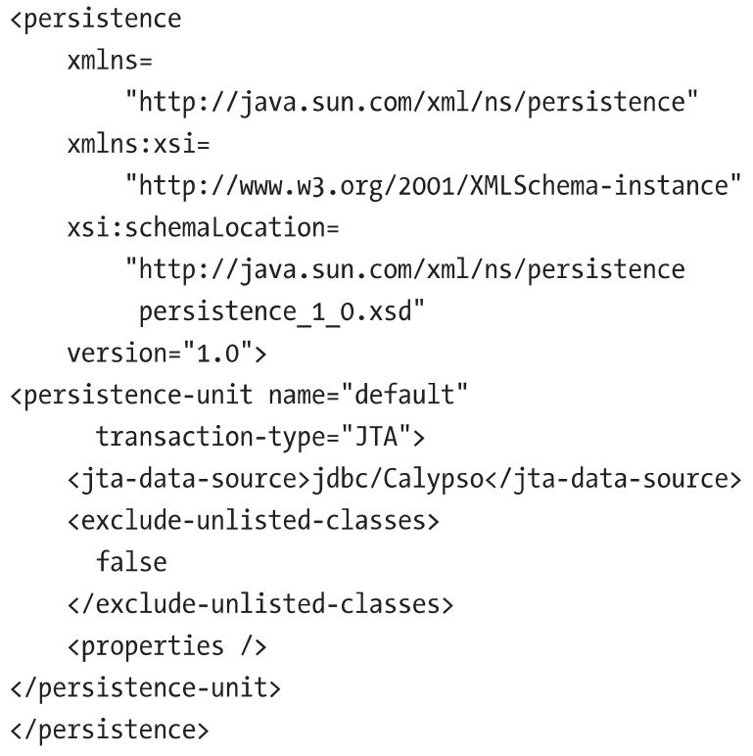
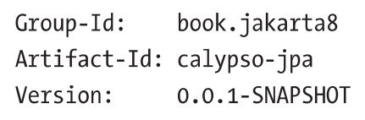
Dodawanie Eclipselink jako ORM
Aby JPA mogło działać, musimy dodać do projektu bibliotekę ORM (z ang. Object Relational Mapping). Istnieje kilka możliwości, ale w książce wybrano EclipseLink jako bibliotekę ORM, ponieważ EclipseLink jest referencyjną implementacją JPA.
Aby dodać EclipseLink należy pobrać zip instalatora i wypakować. Utworzyć nowy projekt np. “calypso-jpa” i zmienić zestaw współrzędnych Mavena:
Należy również zmienić nazwę pakietu na “book.jakarta8.calypsojpa:”
Po prawej stronie widoczny jest centralny plik konfiguracyjny dla JPA. Jest tu zdefinowane w jaki sposób baza danych zostanie połączona z poziomu aplikacji.

Slide 7

Adding “Data Access Object”
Czym jest “DAO” ?
Entity
Manager
DAO
Controller

Slide 8
Adding “Data Access Object”
Implementacja
@Singleton
public class MemberDAO {
@PersistenceContext
private EntityManager em;
public List<Member> allMembers() {
TypedQuery<Member> q = em.createQuery(
"SELECT m FROM Member m", Member.class);
List<Member> members = q.getResultList();
return members;
}
...
}
public void updateMember(
String lastName,
String firstName,
String birthday,
int id)
{
Member m = em.find(Member.class, id);
m.setLastName(lastName);
m.setFirstName(firstName);
m.setBirthday(birthday);
em.persist(m);
}

Slide 9
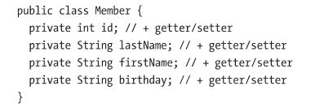
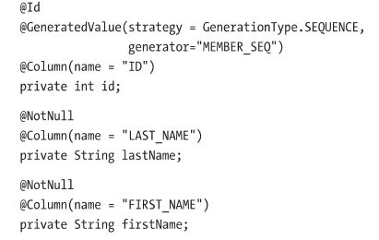
Adding Entites
Encja jest reprezentacją wiersza tabeli jako obiektu. W książce na przykładzie aplikacji Calypso odpowiada to klasie Java z polami firstName, last Name orad id.
Aby dokończyć połączenie z bazą danych trzeba dodać meta informacje takie jak nazwa tabeli, nazwy kolumn.. Jak to bywa w Javie, do takich meta informacji używamy adnotacji.

Slide 10
Adding “Data Access Object”
Zalety
Odseparowanie warstwy dostępu do bazy danych
Większa elastyczność
Ułatwienie testów
Automatyzacja implementacji

Slide 11
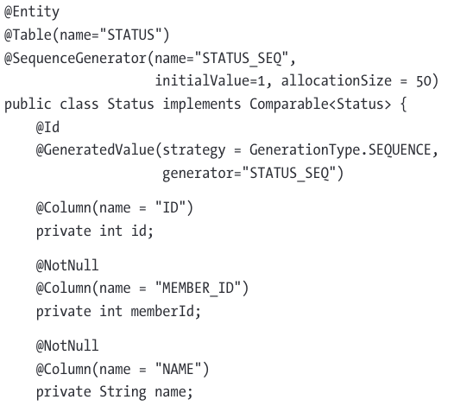
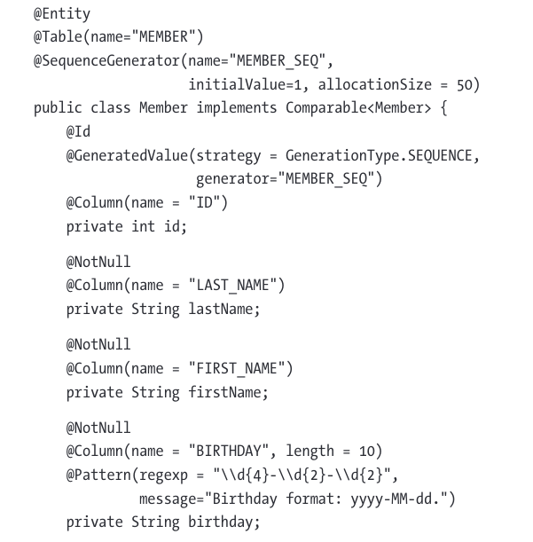
Dodawanie relacji
JPA zapewnia rozwiązanie umożliwiające dodanie relacji poprzez adnotacje dodawane do encji klas (@OneToMany, @ManyToOne , @OneToOne, @ManyToMany).

Slide 12

MEMBER
STATUS

Slide 13



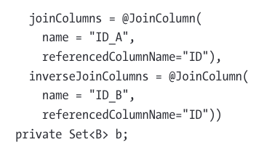

@OneToMany
@ManyToOne
@OneToOne
@ManyToMany

Slide 14

Dziękujemy za uwagę!

